Slide 1



3
TIẾNG VIỆT

Slide 2

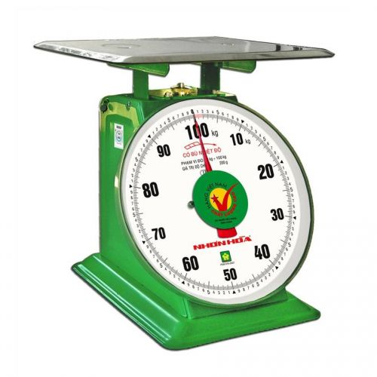
NHÌN HÌNH VIẾT CHỮ
Khởi động
Cái cân

Slide 3
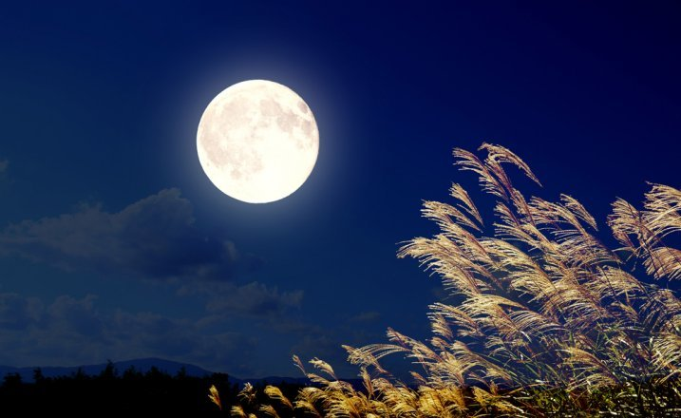
NHÌN HÌNH VIẾT CHỮ
Khởi động
vầng trăng
Notes:
b

Slide 4
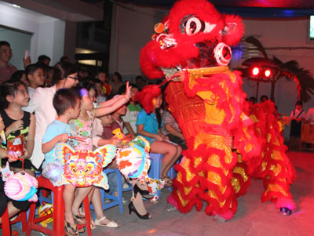
NHÌN HÌNH VIẾT CHỮ
Khởi động
múa lân

Slide 5




Slide 6

Thư viện
Đây là thư viện của các em. Các em có thể đọc bất kì quyển sách nào có ở đây. Cứ thoải mái vào thư viện khi nào thấy thích. Nếu muốn, các em có thể mượn sách về nhà đọc. Nhưng đọc xong thì phải trả lại nhé. Nếu ở nhà có sách gì các em muốn bạn khác cùng đọc, hãy mang đến đây.
Đoạn văn nói về nội dung gì?

Slide 7
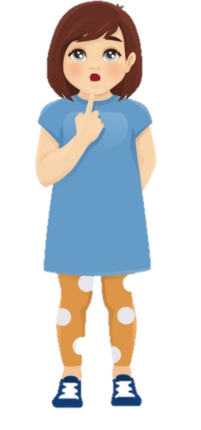
Thư viện
Đây là thư viện của các em. Các em có thể đọc bất kì quyển sách nào có ở đây. Cứ thoải mái vào thư viện khi nào thấy thích. Nếu muốn, các em có thể mượn sách về nhà đọc. Nhưng đọc xong thì phải trả lại nhé. Nếu ở nhà có sách gì các em muốn bạn khác cùng đọc, hãy mang đến đây.
Nội dung bài viết gồm có mấy câu?
Cần chú ý gì khi viết chữ đầu đoạn?
Notes:
GV chú ý nhắc HS lùi ô khi viết chữ đầu đoạn, viết hoa chữ đầu câu…

Slide 8
Thư viện
Đây là thư viện của các em. Các em có thể đọc bất kì quyển sách nào có ở đây. Cứ thoải mái vào thư viện khi nào thấy thích. Nếu muốn, các em có thể mượn sách về nhà đọc. Nhưng đọc xong thì phải trả lại nhé. Nếu ở nhà có sách gì các em muốn bạn khác cùng đọc, hãy mang đến đây.
Từ nào dễ viết lẫn trong bài?

Slide 9

quyển sách
thoải mái
trả lại
Notes:
Luyện từ dễ lẫn: viết vào bảng con hoặc vở nháp
Tuỳ tỉnh thành và vùng miền, GV linh động thay đổi từ dễ lẫn cho phù hợp nhé

Slide 10

Lưu ý khi trình bày
Lùi vào 2 ô ly
Đây là κư νμİn của các em.
Cuối mỗi câu có dấu chấm.

Slide 11
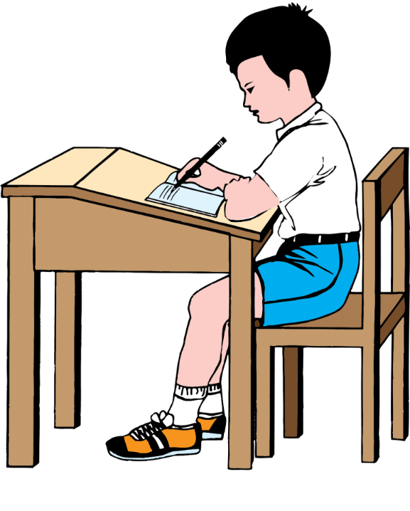
Lưu ý về tư thế ngồi viết
1 tay cầm viết
1 tay giữ trang vở
Thẳng lưng
Chân đặt đúng vị trí
Khoảng cách từ mắt đến vở 25 – 30cm

Slide 12


Thư viện
Nghe – viết
Tiêu chí đánh giá
1. Sai không quá 5 lỗi
2. Chữ viết rõ ràng, sạch đẹp
3. Trình bày đúng hình thức
Em hãy tự đánh giá phần viết của mình và của bạn

Slide 13

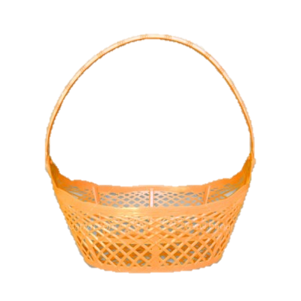
lí
thành
dung
trọng
tình
Hái táo
chân
trân

Slide 14


Slide 15




a. Chọn ch hoặc tr thay cho bông hoa
Bài hát tới trường
(Trích)
Bố mẹ đi làm
Ta đi học nhé
Áo quần sạch sẽ
Bầu ời trong xanh.
Giữ gìn bàn ân
Đừng quên đôi dép.
Giữ gương mặt đẹp
Nhớ đừng giận nhau.
Con đường thì dài
Đôi ân thì ngắn
Thời giờ nghiêm lắm
ẳng thích rong ơi.
Nhưng mà bạn ơi
Xin đừng ạy vội
Có đoàn có đội
Tới ường cùng nhau.
(Theo Nguyễn Trọng Tạo)
THẢO LUẬN NHÓM

Slide 16



Trình bày
Nhận xét

Slide 17
a. Chọn ch hoặc tr thay cho bông hoa
Bài hát tới trường
(Trích)
Bố mẹ đi làm
Ta đi học nhé
Áo quần sạch sẽ
Bầu ời trong xanh.
Giữ gìn bàn ân
Đừng quên đôi dép.
Giữ gương mặt đẹp
Nhớ đừng giận nhau.
Con đường thì dài
Đôi ân thì ngắn
Thời giờ nghiêm lắm
ẳng thích rong ơi.
Nhưng mà bạn ơi
Xin đừng ạy vội
Có đoàn có đội
Tới ường cùng nhau.
(Theo Nguyễn Trọng Tạo)
ch
tr
Ch
ch
ch
ch
tr

Slide 18
b. Ghép các tiếng phù hợp với dân hoặc dâng để tạo từ.
cư
trào
dân
dâng
tộc
số
làng
hiến

Slide 19



MỞ RỘNG
vần trăng
Chả lại
làng gió
nước dâng
dân tộc
trao tặng

Slide 20
DẶN DÒ
Hoàn thành bài tập
Viết lại các từ em viết sai
Chuẩn bị bài mới

Slide 21


